Slide 1
SEGURO
QUE TE HA PODIDO PASAR
ALGUNA VEZ EN TU VIDA...
"Hacer clic con el raton"

Slide 2

Yo tampoco sabía qué coño hacer con el color blanco de los lápices de colores…

Slide 3

-Odio que me despierten
preguntando si estoy dormido.

Slide 4

-Yo también he tirado de la puerta cuando ponía claramente “empujar”

Slide 5

Yo también he utilizado alguna vez el móvil como linterna.

Slide 6

Saco el móvil, miro la hora, lo guardo, ni idea de qué hora es.

Slide 7
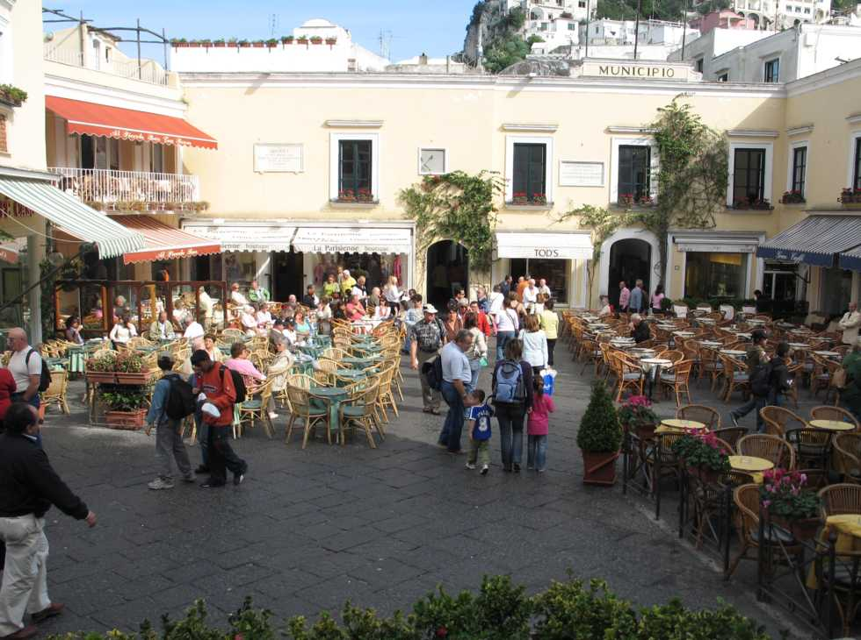
-Pidas lo que pidas,
el peluquero siempre hace
lo que le sale de los cojones.

Slide 8

-Yo también dije: "trae, que tú no sabes!" y yo tampoco supe.

Slide 9

-El dinero no da la felicidad,
pero yo prefiero llorar en un Ferrari.

Slide 10
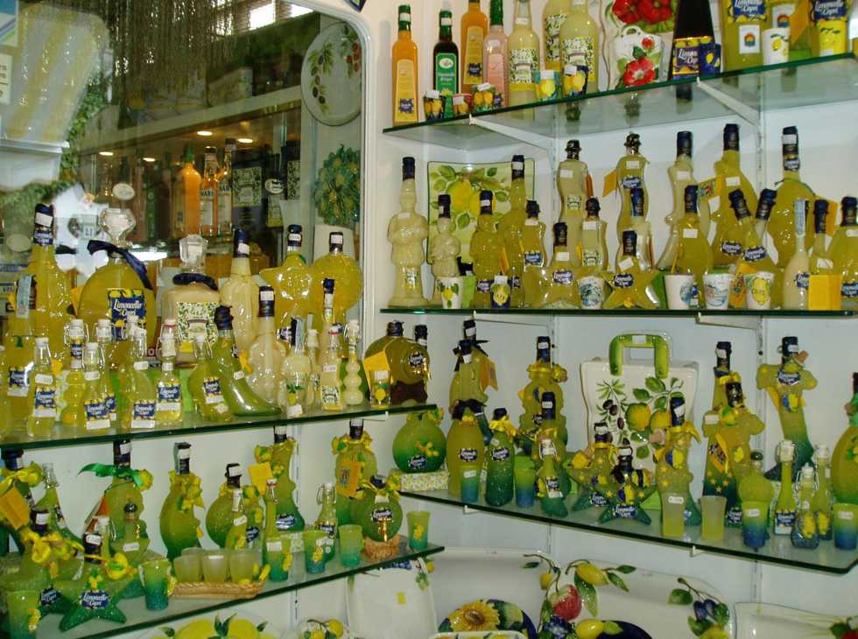
-Yo también canto
las canciones en inglés
como me da la gana!

Slide 11

-No entiendo como la gente
duerme en el metro
y se despierta en su parada.

Slide 12
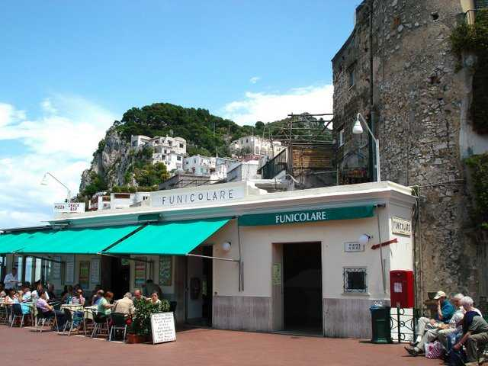
-Señoras que se quedan dormidas con la novela pero si cambias se despiertan.

Slide 13

-Mi madre también me dice: "como vaya yo y lo encuentre..." y lo encuentra!

Slide 14
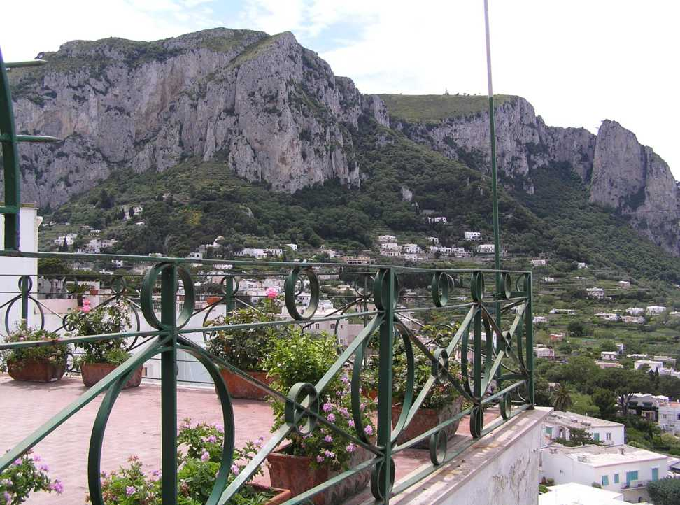
-Me acabo de enterar de que
SUGUS es capicúa.

Slide 15
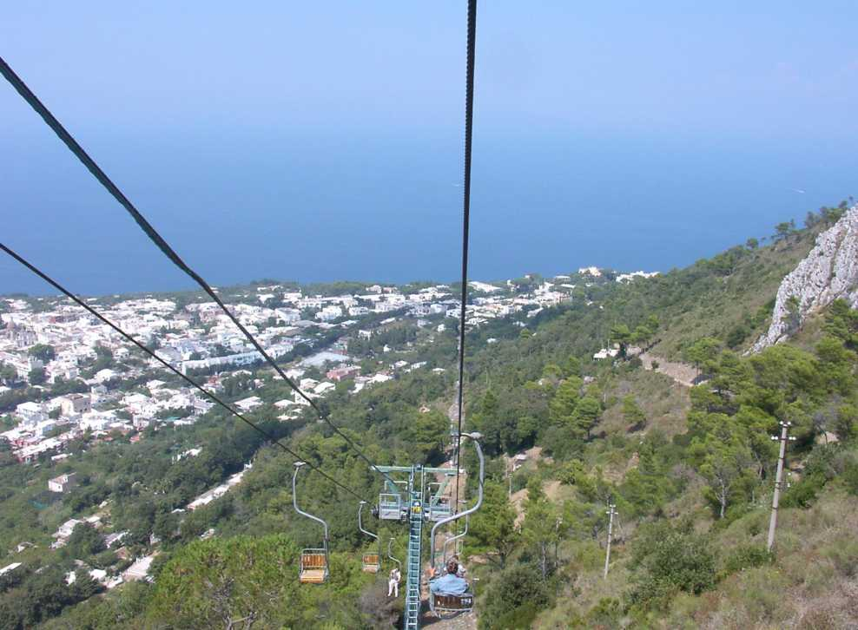
-Mi madre también dice: "esta es la primera vez que me siento en todo el día!".

Slide 16
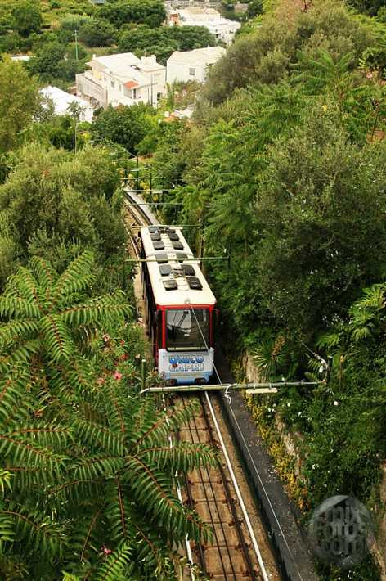
-Yo también de
pequeño decía:
"inglish pitinglish"

Slide 17

-Siempre quise subirme a un taxi y gritar:
"siga a ese coche!"

Slide 18

-Señoras que dicen:
''Niño, pásame eso, que está ahí, encima del este''.

Slide 19
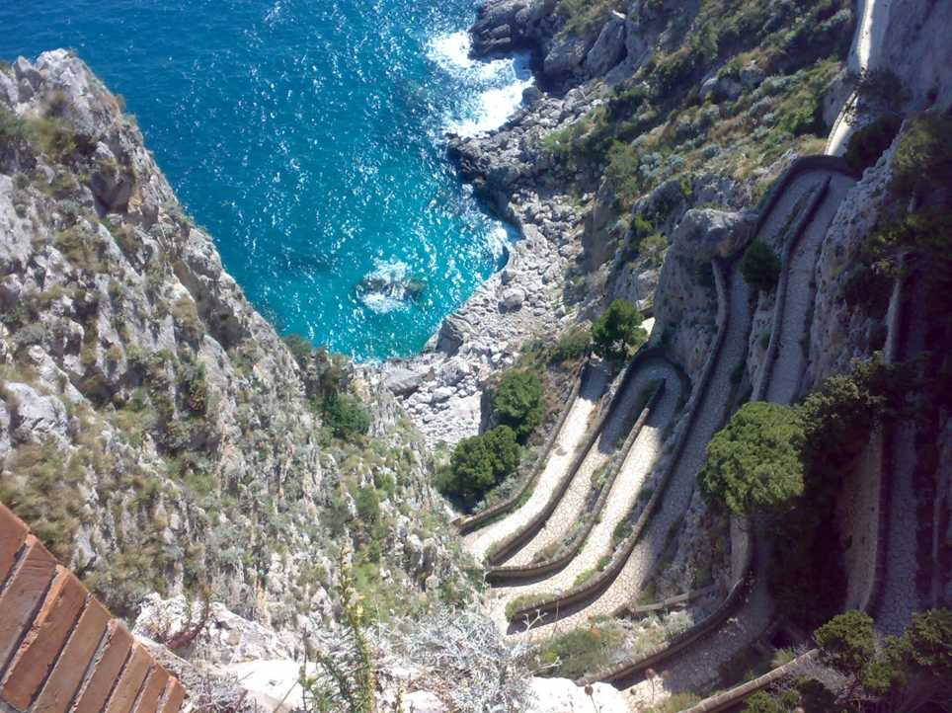
-Seamos realistas;
nadie hará una fila
y saldrá en calma
si hay fuego.

Slide 20

-Mama hazme algo para comer.
¿Por qué no te lo haces tú?
- No, da igual, no tengo hambre.

Slide 21
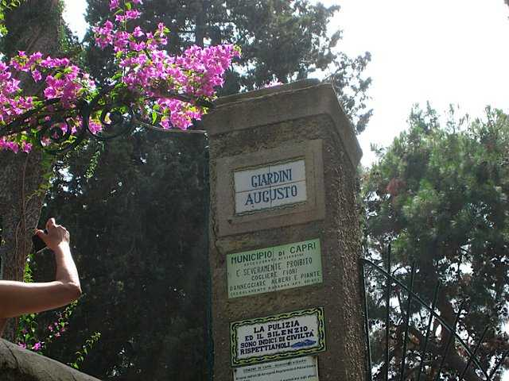
-Para los que cuando
tocamos timbre y preguntan ¿quién es?
decimos “YO”!!

Slide 22

Yo nunca he terminado
una goma de borrar,
antes se me pierden.

Slide 23
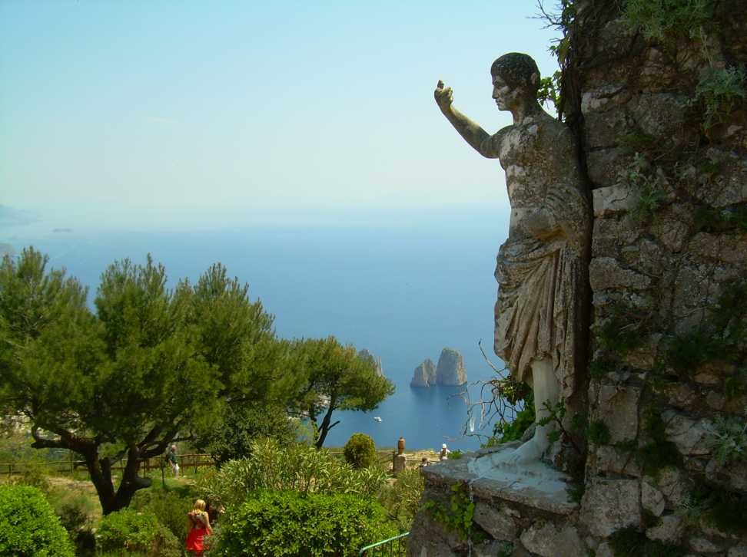
Yo tampoco he visto nunca
una paloma pequeña
¿Nacen ya grandes?

Slide 24
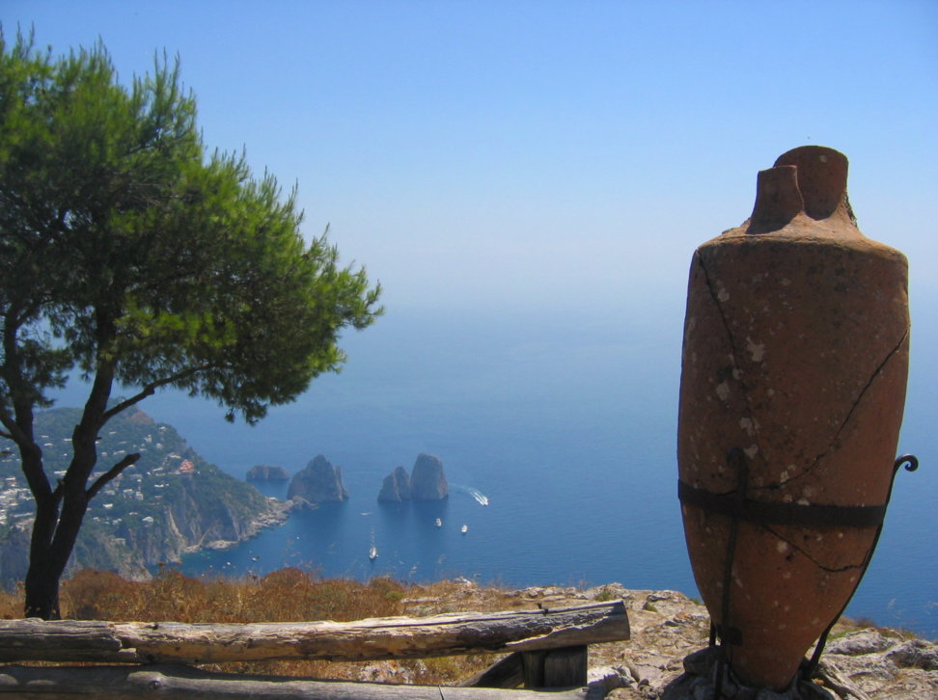
Ojala tuviera por la noche
el sueño que tengo por la mañana.

Slide 25

A mí también me dijo
que le salió fatal y la
asquerosa sacó un 10.

Slide 26

-Yo también me quedé aislado porque mi madre o esposa fregaron el suelo.

Slide 27
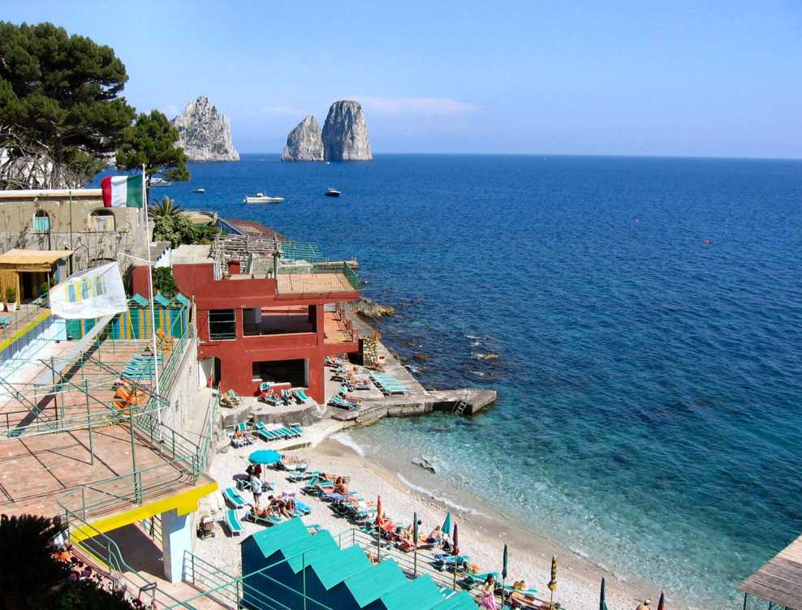
-Poner el dedo
para que no te muerdan demasiado
el bocata.

Slide 28

-Los cortes de digestión no existen:
son los padres.

Slide 29

-Mi cuarto se desordena solo

Slide 30

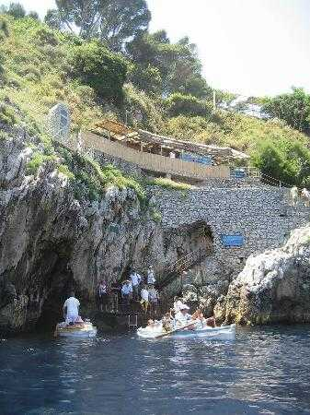
-¿¿¿ABRE FÁCIL???
¡¡¡Los cojones!!!

Slide 31

-Me he muerto
19.985.322.486 veces
por no haber reenviado
cadenas de e-mails.

Slide 32
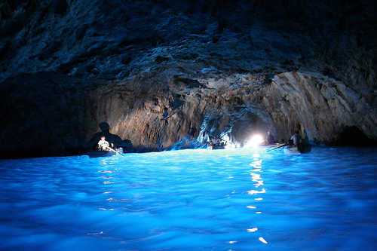
-Yo también aprieto más fuerte el botón del mando cuando se gastan las pilas.

Slide 33
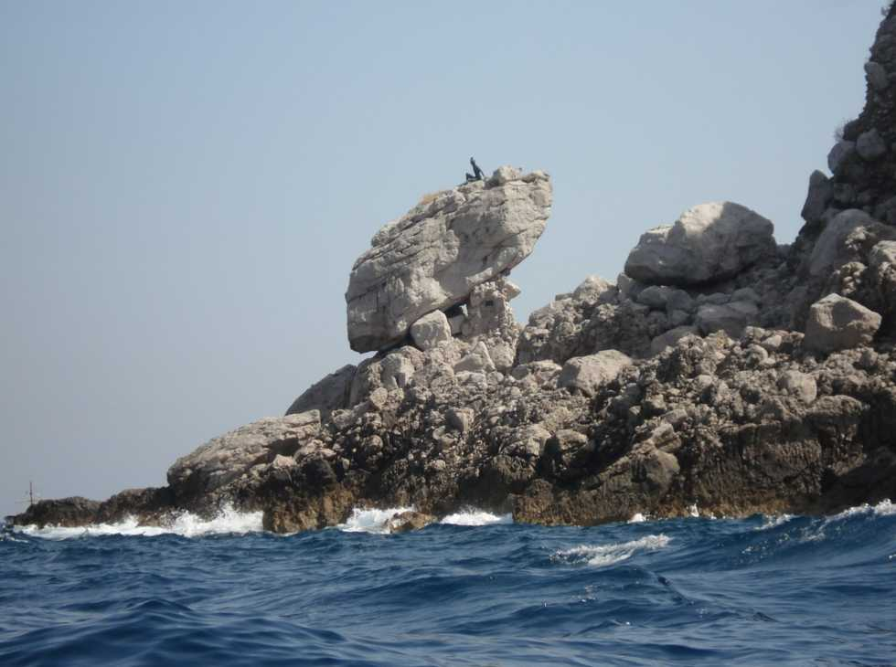
Yo también digo NADA
cuando me pasa ALGO.

Slide 34

-Le digo a un amigo que mire DISIMULADAMENTE,
y nunca mira disimuladamente.

Slide 35

-Es mejor conversar en clases,
que en el recreo.

Slide 36

-¡A mí también
me han mandado callar mis padres
cuando veían que tenía razón!

Slide 37

-¡Siempre se me cae un calcetín cuando llevo un montón de ropa a la lavadora!

Slide 38

Si te ha gustado, pásalo...
Que tengas un buen día

Slide 39







¿Te ha gustado?
Puedes ver más entrando
Aquí
Además puedes recibir powerpoints en tu correo electrónico suscribiéndote aquí:

